Slide 1
夏令营心得体会

Slide 2
夏令营·中肿篇
小心得之一：中肿要求高，直博生只接受985高校
小心得之二：中肿环境优美，就连洗手间也是“一尘不染”哟
小心得之三：中肿老师热情亲切，师兄师姐热心解答
小心得之四：中肿实验室在7,8,9楼，每一个课题组有一个独立的实验室，每个实验室都差不多，设备齐全
小心得之五：夏令营只要面试，不难，面试内容有自我介绍（中英文均可）、英文文献朗读和翻译（简单的关于肿瘤的文章）、考官提问（针对简历及一些常见问题）

Slide 3
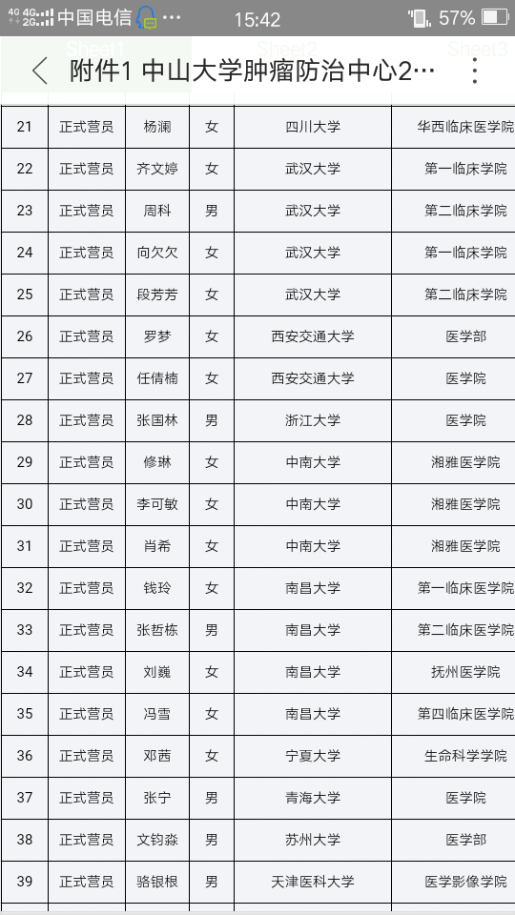
夏令营入围的211高校学生很少

Slide 4
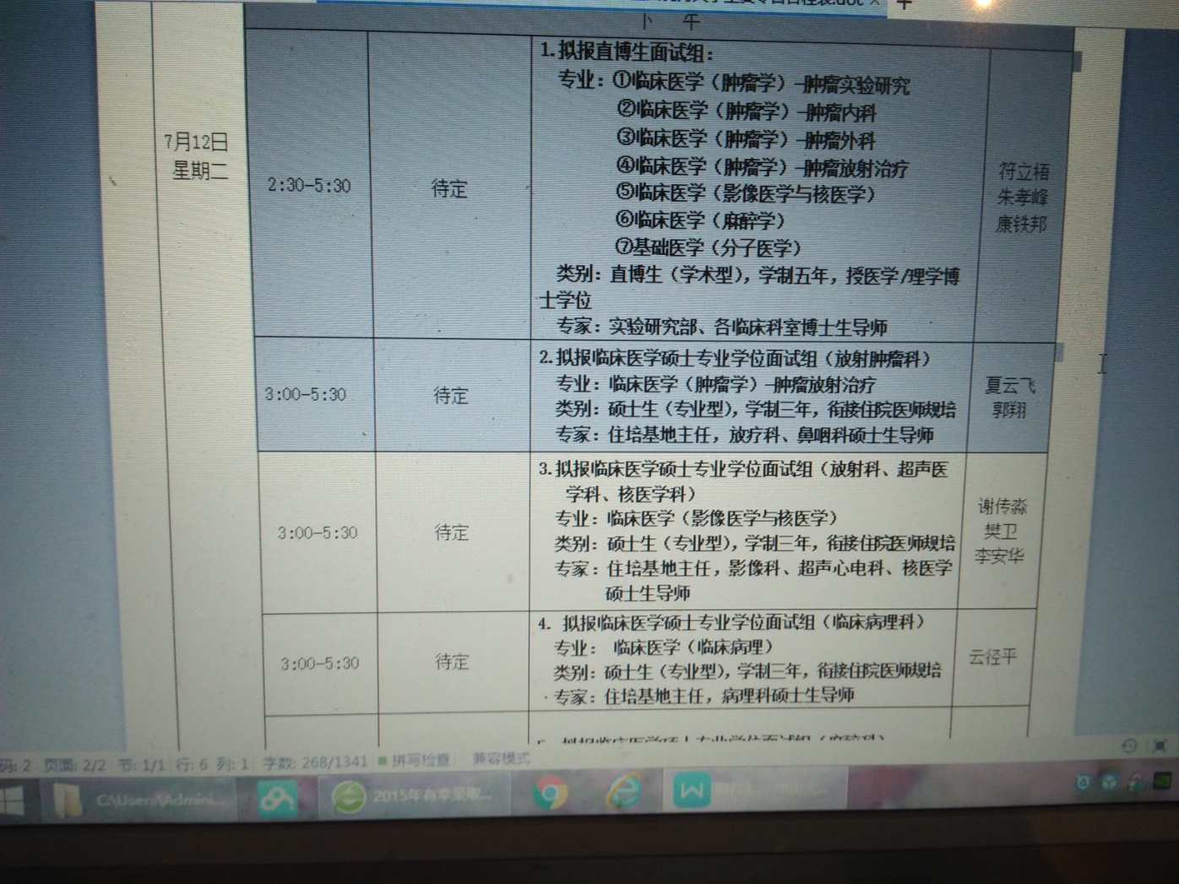
分组面试，211高校不能选择直博组

Slide 5
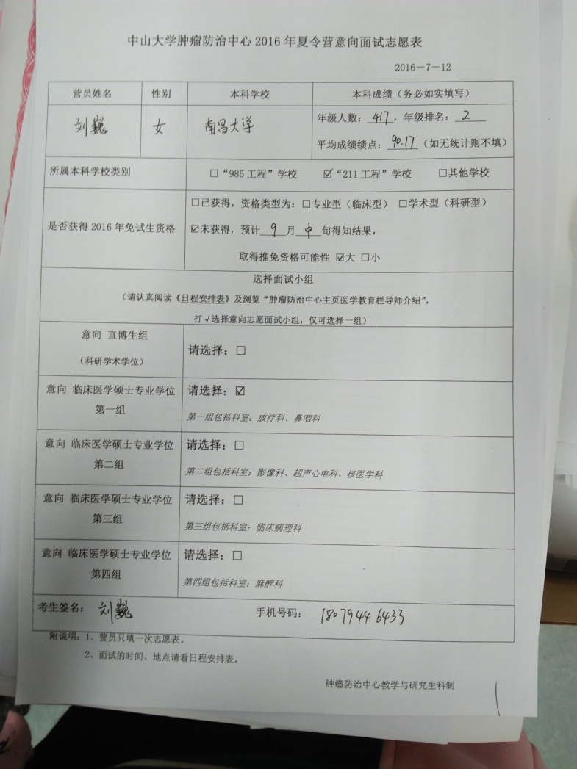
入营报到时须填面试志愿表

Slide 6
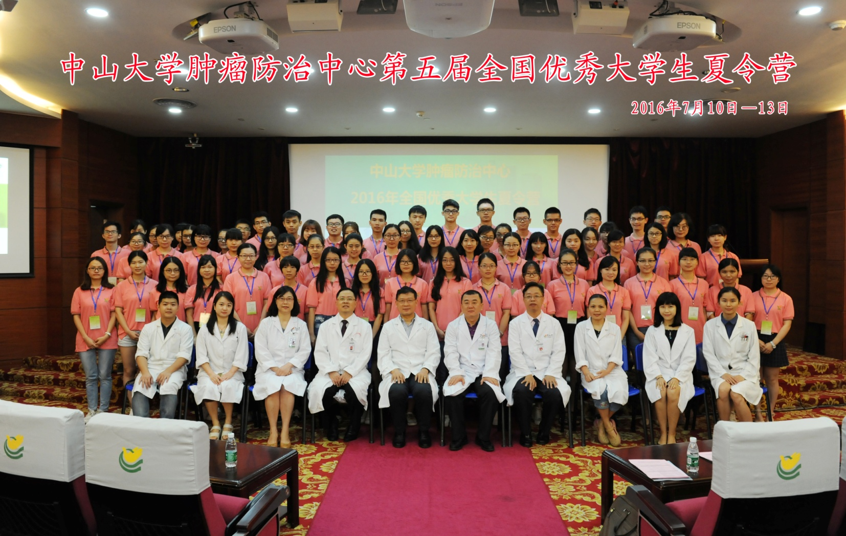
开营仪式：和领导及科研处老师们合影

Slide 7
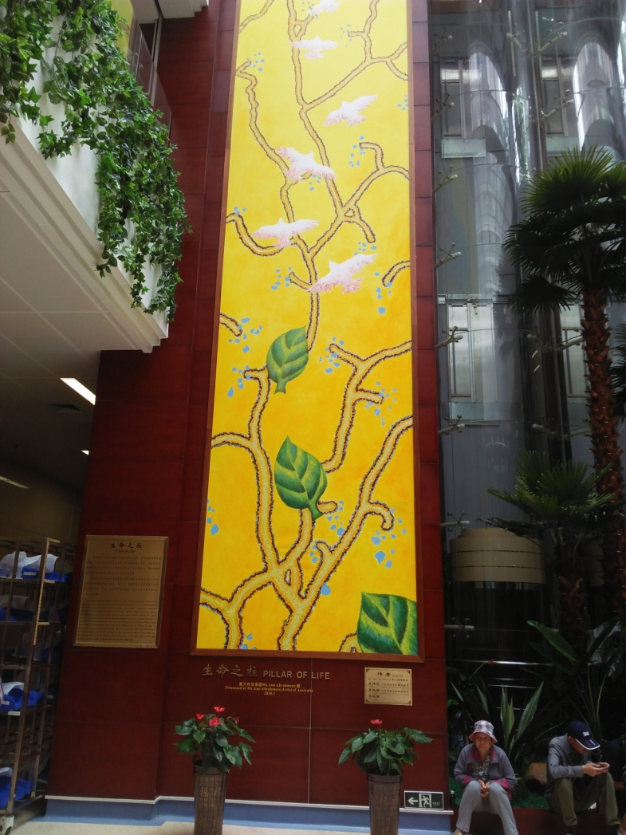
放疗科的国画：“生命之柱”

Slide 8
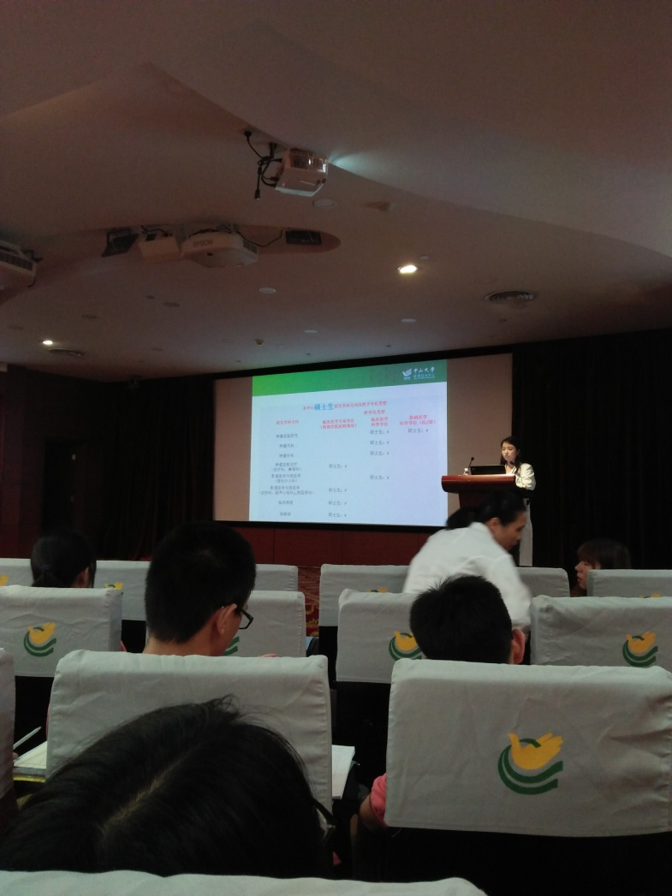
科研处郑老师讲解研究生招生学科方向

Slide 9
夏令营·北肿篇
小心得之一：北肿是一个公平公正的平台
小心得之二：北肿考核很严格，学术型考实验操作，专业型考临床技能
小心得之三：北肿直博生名额多，专博名额多，专硕转专博比例高达40%
小心得之四：北肿教育处很严，备考室考核时上交手机和纸质材料，考生禁止交流，备考室也有摄像头
小心得之五：北肿住宿条件很差

Slide 10
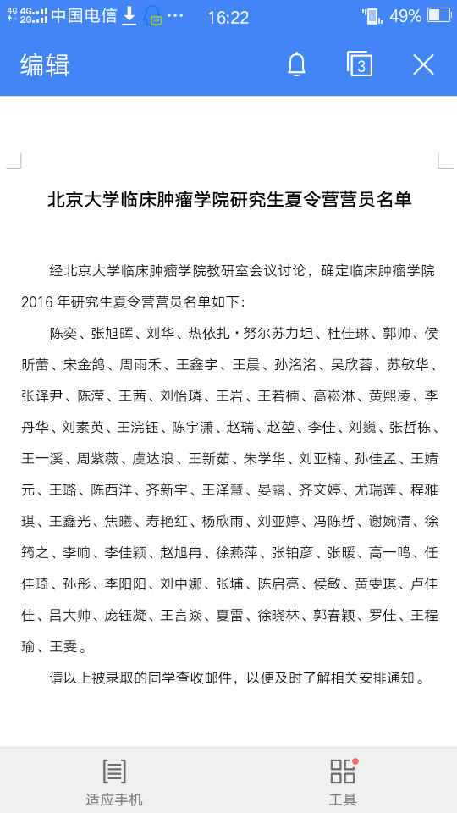
据说入围同学基本是在学院前三名

Slide 11
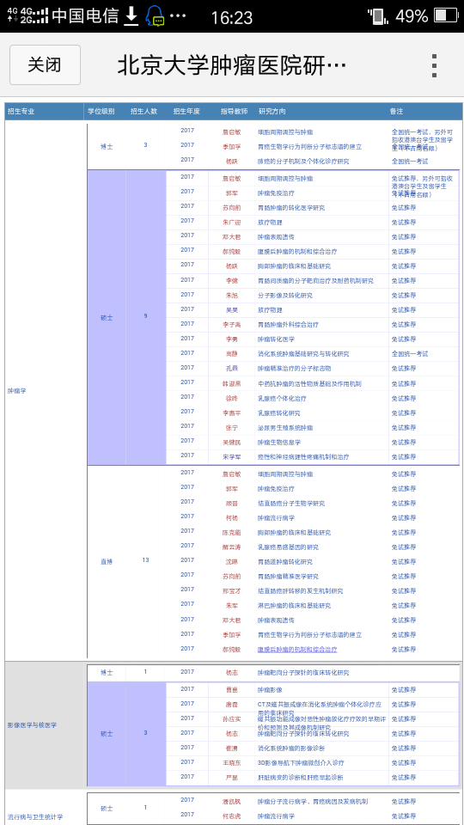
招生目录:直博生名额多

Slide 12
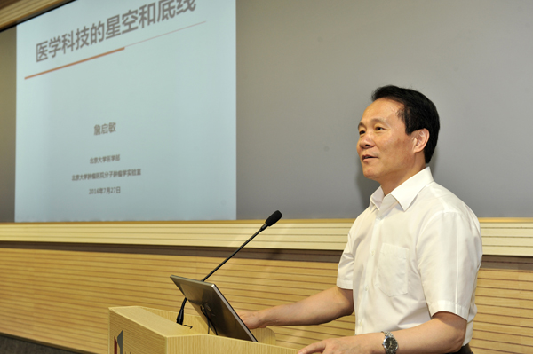
“名师讲坛”：詹启敏院士开坛设讲

Slide 13
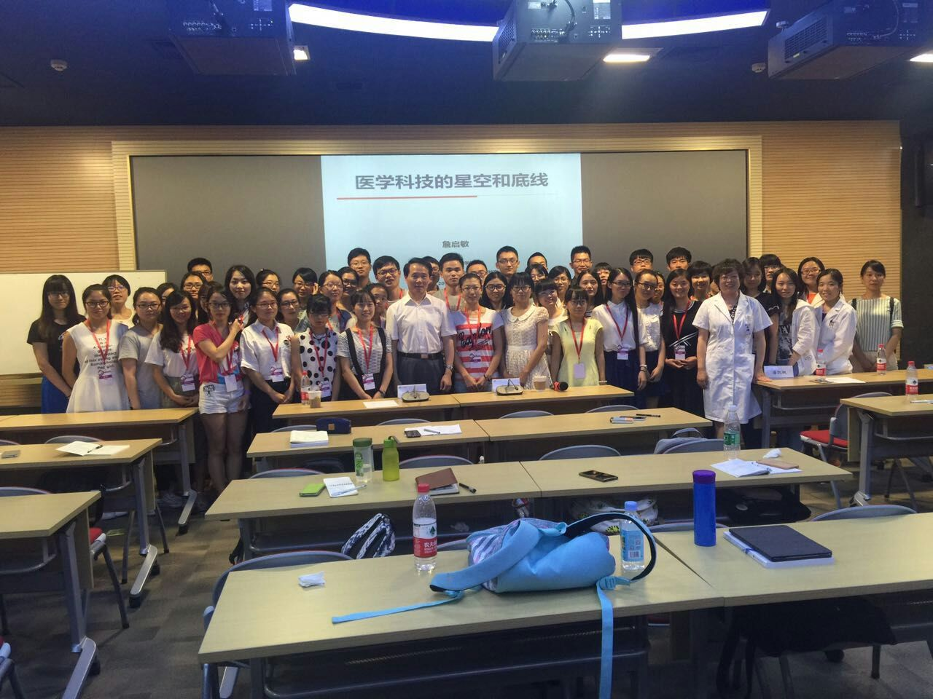
合影留念

Slide 14
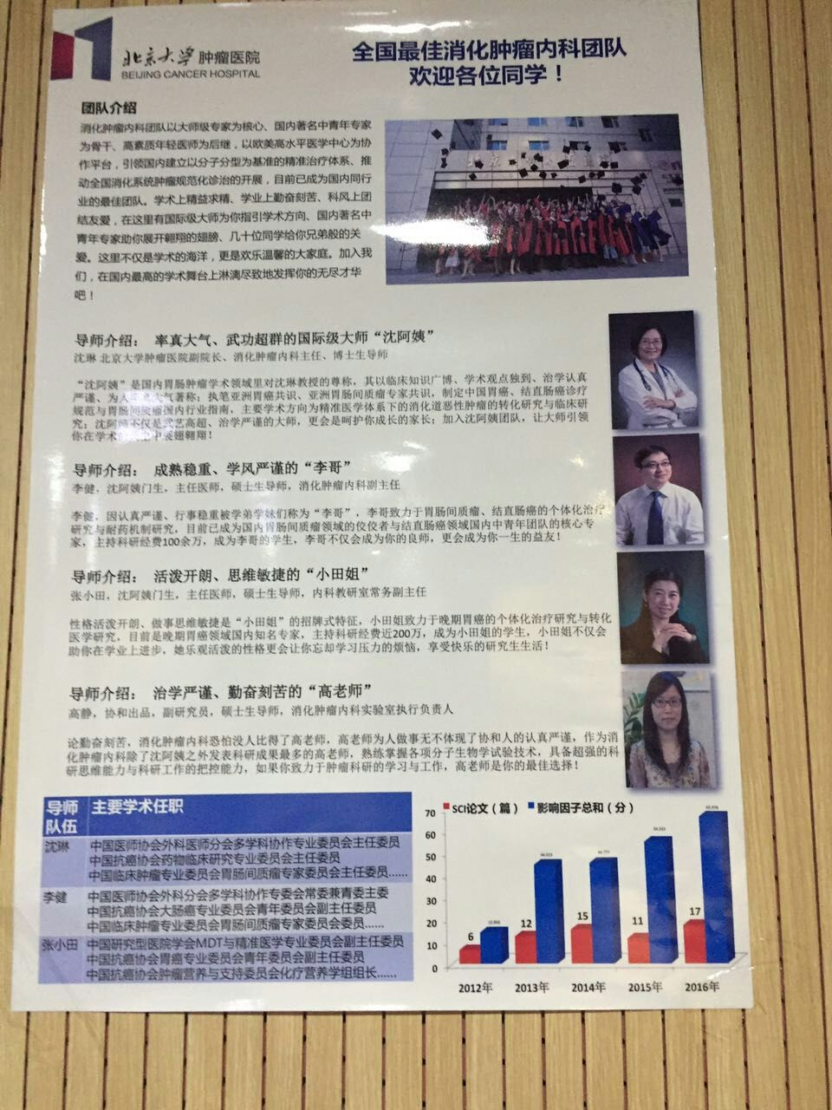
消化内科领军人物“沈阿姨”

Slide 15
夏令营·昌大篇
小心得之一：昌大基本都是考试，时间紧凑，口语考试是在晚上，按话题提问，是英语老师考你，个人觉得不容易
小心得之二：专业考试按医院分组，直接去负责的医院考试，考试内容为大内科或大外科，题型为十大问答
小心得之三：住在酒店，吃在食堂，报到时须体检

Slide 16
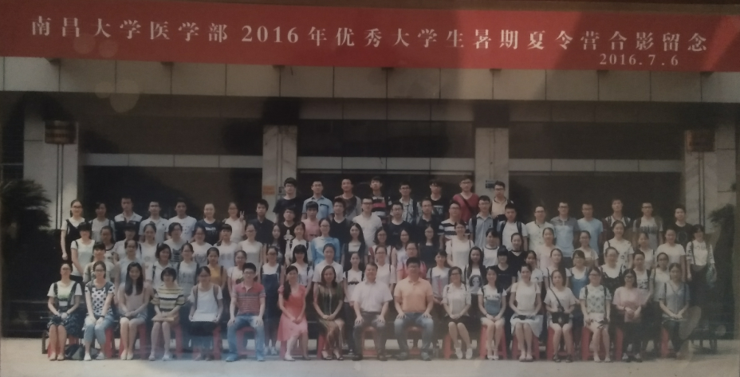
合影留念

Slide 17
谢谢观看
抱着给学弟学妹们留资料的心情做的这份PPT，虽然粗糙，但也真诚，望各位帅哥美女以平常心来观看这份资料，谢谢！

